Slide 1
Zn犠牲陽極層付きAl材の 腐食進行モデル構築
第66回材料と環境討論会 D-312
2019年10月22日
三菱電機株式会社 先端技術総合研究所
◯長瀬誉英 栗木宏徳 野田清治

Slide 2
Zn犠牲層付きAl材における腐食反応機構
Zn犠牲層とは ― Al材表面に形成されるAl-Zn合金層
Al-Zn犠牲層
液滴
Anode反応(Al-Zn犠牲層)
Zn → Zn²⁺ + 2e⁻
Al → Al³⁺ + 3e⁻
Zn²⁺
OH⁻
O₂
Al³⁺
e⁻
Cathode反応（Al芯材）
O₂ + 2H₂O + 4e⁻ → 4OH⁻
(or) 2H⁺ + 2e⁻ → H₂
e⁻
Al芯材
Zn犠牲層が優先的に腐食されることで芯材を保護する作用を持つ（犠牲防食作用）
腐食進行とともにZn犠牲層は消費され減少するため
Zn犠牲層の腐食速度を把握し、腐食進行を予測することが重要
Notes:
Alは耐食性に優れた材料ですが、塩害環境下では、材料の深さ方向に孔食が進行します。自動車や空調機の熱交換器などの配管においては、多くの場合Zn犠牲層による防食設計が施され、用いられます。
Zn犠牲層とは、Al材の表面に形成されるAlとZnの合金層のことを指します。
Zn犠牲層はAlより電位が低く、こちらの図のように、Zn犠牲層でアノード反応である金属の腐食反応、Alの芯材部分で、カソード反応である酸素還元反応を起こすことで、Al芯材で腐食反応が起こることを抑制します。
このような、Zn犠牲層が優先的に腐食されることで、芯材を保護する作用のことを犠牲防食作用と呼びます。

Slide 3
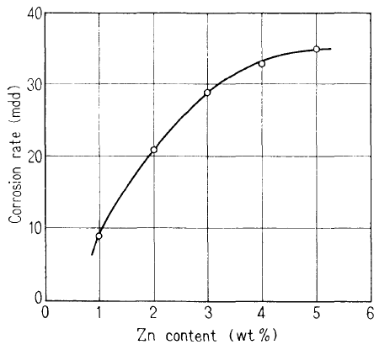
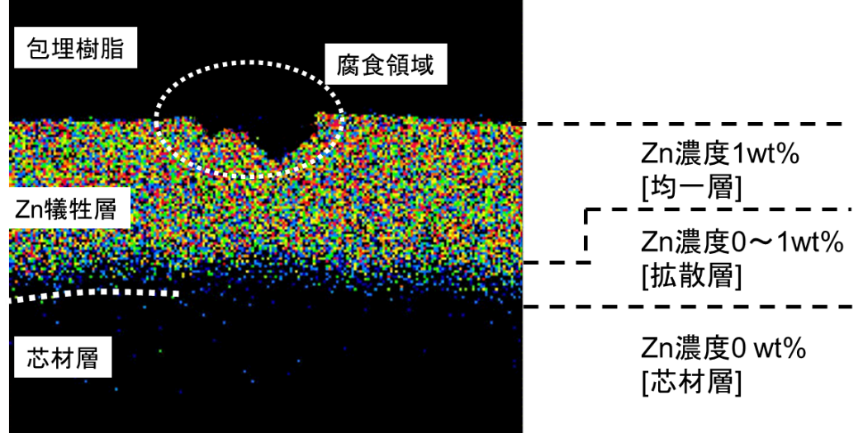
過去の研究：Zn犠牲層の腐食速度・Zn分布
萩原らの過去の報告^{[1]}より
当社の過去の報告^{[2]}より
Zn犠牲層の腐食速度
Zn犠牲層の濃度分布
Fig. Relation between corrosion rate and zinc-content of Al-Zn binary alloys corroded in 0.25 g/L CuCl₂･2H₂O solution.
Fig. Zn distribution of Zn sacrificial layer by EPMA. Thickness of Zn diffusion layer is 300 μm.
クラッド材で形成した犠牲層はZnの均一層が形成
Zn濃度が高い程、腐食速度が速い
クラッド材により作成したZn犠牲層が対象
Al-Zn合金部分のZn濃度は～5%の範囲で評価
[1] 萩原理樹, 馬場義雄, 直江正久, “軽金属”,21,3, (1971).
[2] 栗木宏徳, 宮一普 , 古川誠司, “第60回材料と環境討論会,” (2013).

Slide 4
研究の目的
Zn犠牲層形成方法の比較
 | クラッド材 | Zn溶射
Zn濃度 | 低濃度（～数％） | 高濃度領域も存在 （数％～数十％）
犠牲層厚み | 制御が容易 (クラッド厚みと熱処理に依存) | 溶射時の目付量によって ばらつきあり
コスト | 高 | 低
適用対象 | 平板や配管など | 複雑な形状に適用可能
研究の目的
Zn溶射で形成したZn犠牲層を対象に
Zn溶射材の腐食形態、腐食速度を把握する
Zn分布に基づくZn犠牲層の腐食進行の予測モデルを構築する

Slide 5
Outline
Zn溶射Al材の腐食進行の把握
1.1 Zn溶射Al材のZn分布
1.2 腐食加速試験結果
Zn濃度分布モデルによるZn犠牲層の腐食進行予測
2.1 Zn犠牲層のZn分布モデル
2.2 腐食速度のZn濃度依存性
2.3 Zn犠牲層の腐食進行の予測
腐食加速試験結果と計算結果の比較
Notes:
実験のアウトラインです。
まず腐食速度のZn濃度依存性把握のため、種々の濃度を持つAl-Zn合金の腐食電流測定を実施しました。
次に、実際に作成したZn犠牲層の濃度分布を元に、Zn犠牲層の腐食進行予測を実施しました。
最後に、Zn犠牲層の腐食加速試験を実施し、シミュレーションの結果との比較を実施しました。

Slide 6
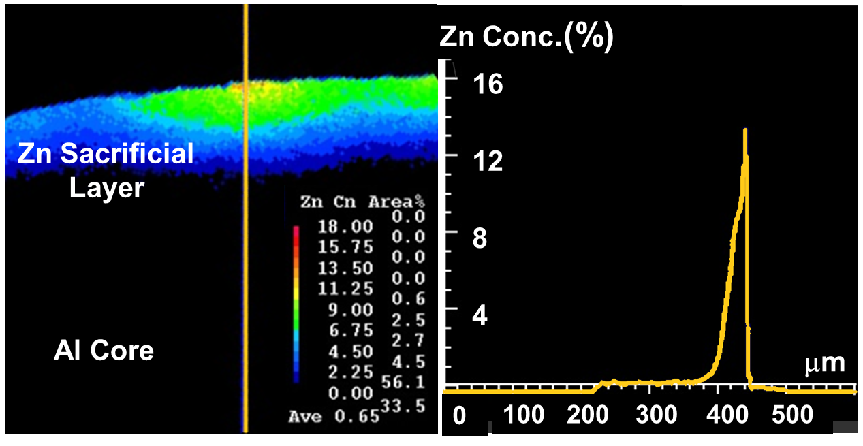
1.1 Zn溶射Al材のZn分布
Zn溶射によって形成されるZn犠牲層のZn濃度分布把握のため、断面EPMAを実施
EPMA測定
測定サンプル： Zn溶射Al材（空調機用冷媒配管を想定）
測定結果
表面から材料深部に向かって濃度が減少
Resin
最表面のZn濃度は約15%
Zn犠牲層領域の厚みは約100μm
Fig. Quantitative Zn mapping and line analysis of cross section of Zn sacrificial layer by EPMA.
Notes:
実際に、自動車や空調機の熱交換器などの配管で形成されるZn犠牲層は、前述の電気化学測定で用いたAl-Zn合金のように、Zn濃度が一定ではなく、Zn濃度の分布を持っています。
そこで、空調機用冷媒配管を想定し、Al材の表面にZn溶射によって形成したZn犠牲層のEPMA分析により、Znの濃度分布を観察しました。
測定結果をこちらに示します。
左が犠牲層断面のEPMAによるZnマッピング結果、右がオレンジのラインでのZn濃度のラインプロットです。
ラインプロットの結果から、表面から材料深部に向かって、線形にの濃度が減少していく点、最表面のZn濃度は15%程で、Znの拡散層の厚みは約100μmであることが明らかになりました。

Slide 7
1.2 腐食加速試験ー実験条件
Zn溶射Al材の腐食形態把握のため腐食加速試験を実施
複合サイクル試験(CCT)
サンプル |  | Zn溶射Al材
噴霧 | 温度 | 35℃ ± 1℃
 | 噴霧液 | 人工海水アクアマリン（八洲薬品㈱） H₂SO₄でpH=7に調製
乾燥 | 温度 | 60℃ ± 1℃
 | 相対湿度 | 20～30%RH
湿潤 | 温度 | 50℃ ± 1℃
 | 相対湿度 | 95%RH以上
サイクル時間 |  | 噴霧 2 h ,乾燥 4 h, 湿潤 2 h
試験時間 |  | 240, 480, 960, 2000, 4000 h
Fig. A equipment of combined cycle test.
Notes:
シミュレーション結果と、実際の腐食形態の比較のため、このような条件で複合サイクル試験を実施しました。
サンプルには、Zn濃度分布モデル作成に用いたZn溶射Al材を用いました。
こちらのような試験時間で試験を実施したサンプルの断面を光学顕微鏡で観察し、腐食形態、腐食深さを評価しました。

Slide 8
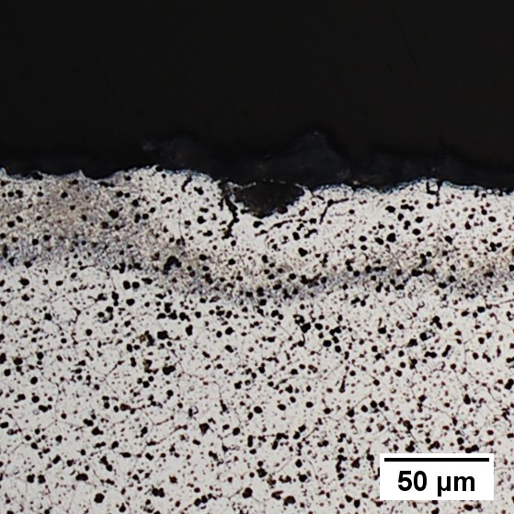
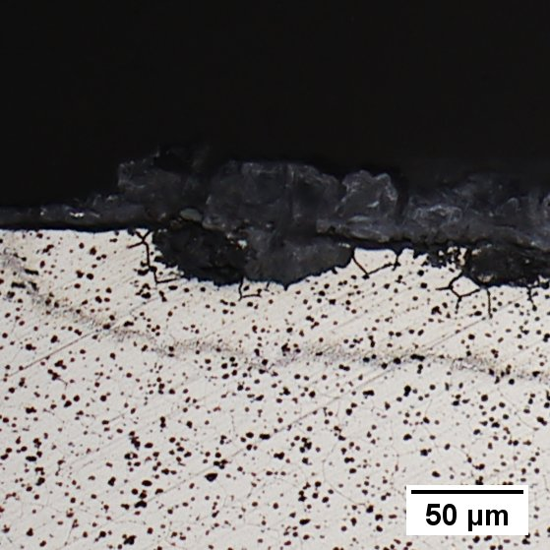
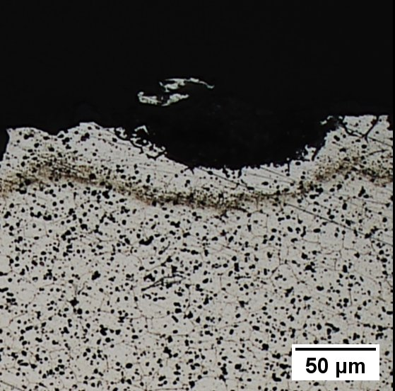
1.2 腐食加速試験ー腐食形態
(a) 960 h
(b) 2000 h
(c) 4000 h
Resin
Resin
Resin
Al-Zn
Al-Zn
Al-Zn
Al Core
Al Core
Al Core
Fig. Cross sectional images of Zn thermal spraying Al after combined cycle test.
腐食の進行に伴い、表層方向の腐食が促進され、深さ方向への腐食は抑制されている
半円
歪んだ半円
時間経過
Al-Zn
腐食進行
Al芯材
Notes:
こちらに、各試験時間での断面観察結果を示します。
試験時間の増加に伴い、腐食が進行していく様子がわかります。
腐食の形態としては、歪んだ半円状の形であり、また腐食進行につれて、より平らな形状へ変化することが示唆されました。
この結果は、先程の、シミュレーションでの腐食形態と一致する結果となりました。

Slide 9
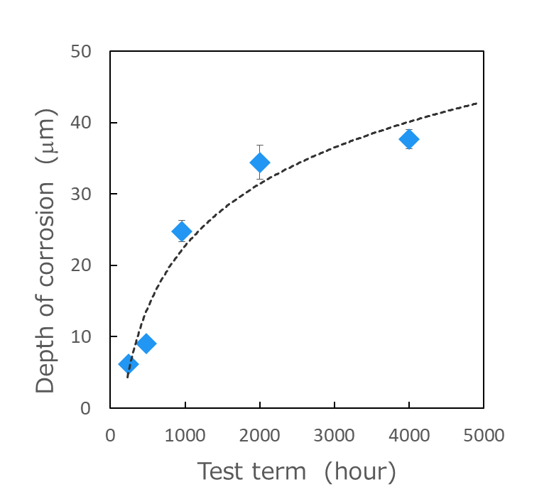
1.2 腐食加速試験ー腐食深さ
加速試験サンプルの腐食深さ
断面画像から、腐食孔の腐食深さを計測しプロット（腐食深さの上位10孔の平均値）
Resin
腐食深さ
Al-Zn
Al Core
時間経過に伴い、腐食深さが飽和することが示唆された
Fig. Corrosion depth of Zn thermal spraying Al after combined cycle test.
Notes:
次に、腐食サンプルの腐食深さの評価結果を示します。
先程ような腐食部分の断面画像から腐食の深さを計測し、深さの大きい腐食孔の上位10データの平均値をプロットしています。
腐食深さも、時間経過に伴い深くなり、また深さの進行が段々と飽和する傾向が見られました。

Slide 10
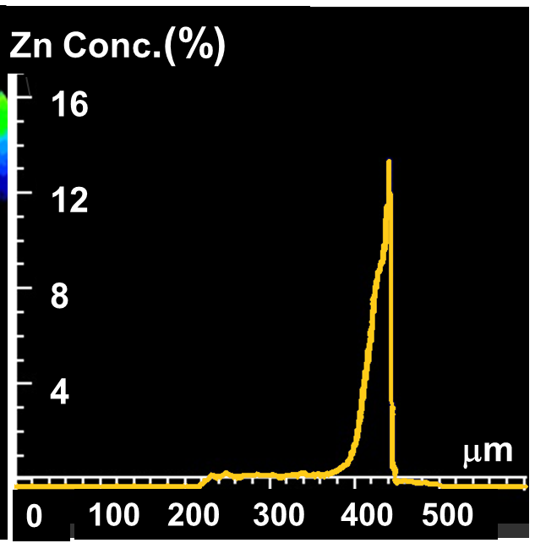
1. Zn溶射Al材の腐食進行の把握ーまとめ
Zn濃度分布
腐食形態
腐食進行
Resin
Al-Zn
Al Core
表層から深部へ線形に濃度減少
歪んだ半円状の腐食
腐食進行とともに鈍化

Slide 11
Outline
Zn溶射Al材の腐食進行の把握
1.1 Zn溶射Al材のZn分布
1.2 腐食加速試験結果
Zn濃度分布モデルによるZn犠牲層の腐食進行予測
2.1 Zn犠牲層のZn分布モデル
2.2 腐食速度のZn濃度依存性
2.3 Zn犠牲層の腐食進行の予測
腐食加速試験結果と計算結果の比較
Notes:
実験のアウトラインです。
まず腐食速度のZn濃度依存性把握のため、種々の濃度を持つAl-Zn合金の腐食電流測定を実施しました。
次に、実際に作成したZn犠牲層の濃度分布を元に、Zn犠牲層の腐食進行予測を実施しました。
最後に、Zn犠牲層の腐食加速試験を実施し、シミュレーションの結果との比較を実施しました。

Slide 12
2.1 Zn犠牲層のZn濃度分布モデル
Zn濃度
（最大値）
金属表面
Zn濃度
高
表面Zn濃度
Zn犠牲層
低
Al芯材層
犠牲層厚み
深さ
前述のEPMA結果をもとに、簡易モデルとして
表層から深さ方向に線形に濃度が減少する
Zn犠牲層の厚みは 100 μm
表層方向の分布は一様に均一である
と定義した
Notes:
前述のEPMAでの分析結果から、Znの濃度分布をこちらの図の用にモデル化しました。
左が、Zn犠牲層断面のイメージ図、右が濃度の変化を表すグラフです。
EPMAの結果を元に、表面から線形に濃度が減少し、Zn拡散層の厚みが100μmとし、また今回の検討ではモデル簡易化のため、表層方向から深さ方向に一様にZnが分布し、表面方向は一定として以降の計算を行いました。

Slide 13
2.2 Al-Zn合金の電気化学測定ー実験
腐食進行とともに、表層のZn濃度は変化する
腐食速度のZn濃度依存性の把握が必要
Al-Zn合金の腐食速度測定
【電極】
W.E.: Al-Zn合金 （Zn濃度= 0～100%, 電極面積 1 cm² ）
C.E. : Pt 線
R.E. : Ag/AgCl
【電解液】
5 wt% NaCl溶液（25℃）
【電気化学測定】
定電位分極測定
走査範囲：−0.9 V ～ −0.5 V vs. NHE.
掃引速度：20 mV min⁻¹
R.E.
C.E.
W.E.
Fig. A schematic illustration of a three-electrode cell.
Notes:
はじめに、Al-Zn合金の電気化学測定の結果を報告いたします。
電気化学測定には図のような三電極式セルを用いました。
作用極には、種々のZn濃度を持つAl-Znの合金を用い、対極にPt線、参照極にAg/AgCl電極を用いました。
電解液は、塩害環境模擬のため5wt%のNaCl溶液を用い、20mVmin-1の掃引速度で定電位分極測定を実施しました。

Slide 14
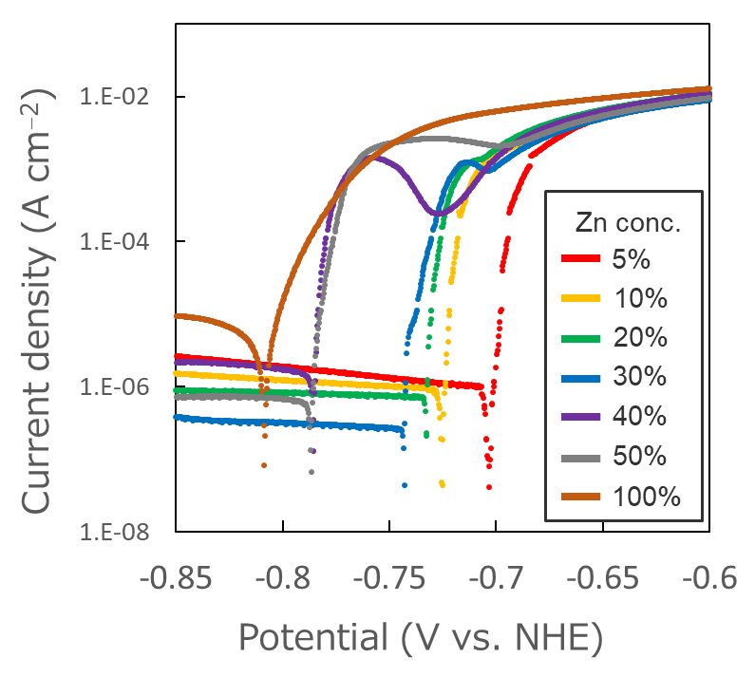
2.2 Al-Zn合金の電気化学測定ー結果
分極曲線
Al-Zn合金の腐食速度
Fig. Potentiostatic polarization curves of Al-Zn alloy in 1 wt% NaCl solution.
Fig. Corrosion rate of Al-Zn alloy in 5wt% NaCl solution calculated from corrosion current density.
Zn濃度と腐食速度の関係式が得られた
Notes:
左図に各Al-Zn合金の分極曲線を示します。
合金中のZn濃度の増加に伴い、分極曲線が卑側へとシフトする結果が得られ、Zn濃度が高いほど、腐食電位が低下し犠牲防食作用が強まることが示唆されました。
右図に、分極曲線からTafel外挿法により腐食電流を算出した結果を示します。
Zn濃度増加に伴い、線形的に腐食電流値が増加する傾向が示唆されました。

Slide 15
2.3 腐食進行の計算方法
腐食進行
腐食起点
Zn濃度
高
低
Zn犠牲層
腐食の起点（一点）から深さ方向下向きに180°の角度で腐食が進行すると仮定
各点でZn濃度を計算
各点のZn濃度から腐食速度を計算
時間で積算し、腐食の進行を予測
Zn濃度分布モデルを使用
腐食速度のZn濃度依存性を使用

Slide 16
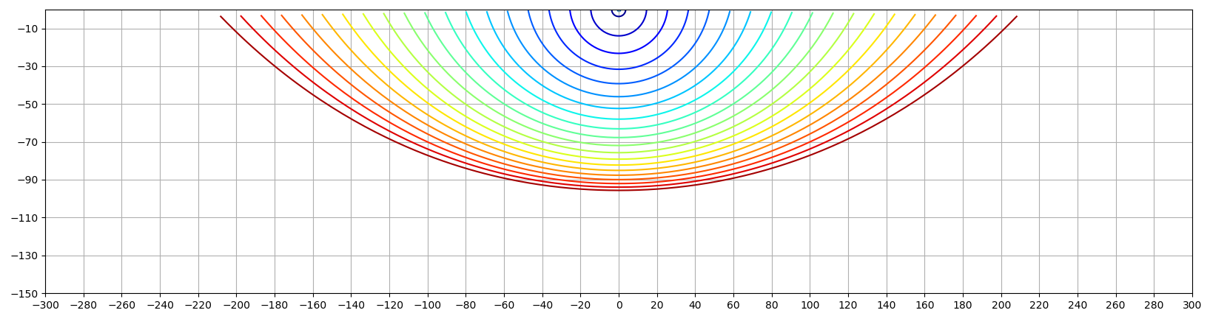
2.3 Zn犠牲層の腐食予測モデルー腐食形態
表面Zn濃度：15%
Zn犠牲層厚み：100 μm
条件
で計算を実施
300 μm
腐食起点
300 μm
0
Zn濃度
T=0
高(15%)
低
時間 / year
100 μm
Al芯材層
T=3
Fig. Corrosion simulation calculated from corrosion current density and Zn distribution in 5wt% NaCl solution. (Surface Zn concentration is 15%,Thickness of Zn diffusion layer is 100 μm.)
半円状の腐食から「歪んだ半円状」の腐食形態へと変化した
腐食加速試験で観察した腐食形態と一致する結果
Notes:
こちらは先程の、腐食深度のプロットを二次元に展開し計算を実施した結果になります。
腐食の起点を材料表面の一点とし、そこから180°、材料の深さ方向に腐食が進行するとして、計算を実施しました。
材料の表面方向に進む腐食では、Zn濃度が変化せず、かつ高濃度であるため、比較的速く腐食が進行します。
一方、深さ方向に進む腐食は、進行とともにZn濃度が低下するため、腐食の進行が段々と遅くなります。
その結果、腐食の初期段階では、半円形状に腐食が進行し、その後、歪んだ半円状の腐食形態へと変化する結果が得られました。

Slide 17
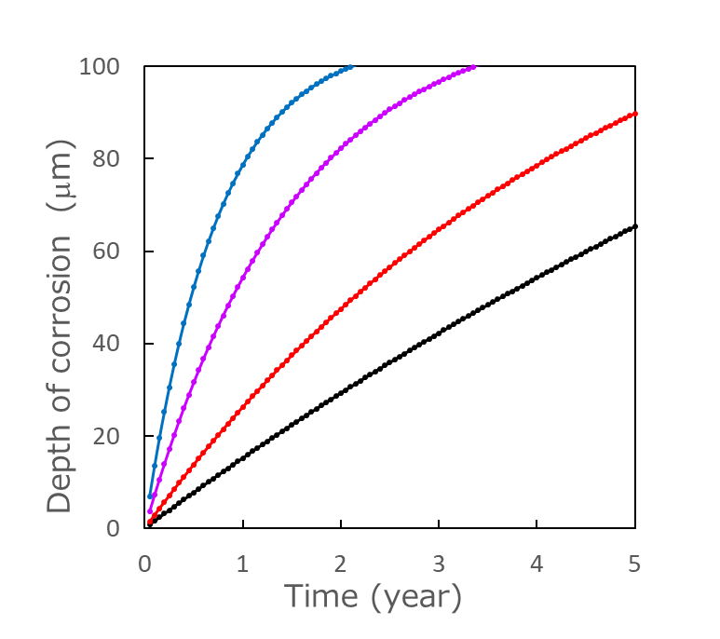
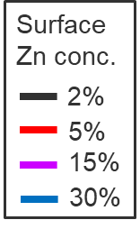
2.3 Zn犠牲層の腐食予測モデルー腐食進行
Zn犠牲層の腐食深度
30%
15%
前述の計算結果から、腐食深さのみを抽出してプロット
5%
2%
最表面のZn濃度を変化させて計算を実施（2～30%）
最表面の濃度が高い程、腐食進行が速く、進行に伴う速度鈍化の傾向も顕著に
Fig. Corrosion depth of Zn sacrificial layer calculated from corrosion current density and Zn distribution. (Thickness of Zn diffusion layer is 100 μm.)
Notes:
こちらは、各表面Zn濃度を有するZn犠牲層モデルに対して、電気化学測定で算出した腐食速度を用いて、時間に対する腐食の進行を計算したプロットになります。
表面のZn濃度が高い程、腐食の進行が速いことが示唆されました。また先のモデルでは、腐食が材料深さ方向に進行するにつれて、Zn濃度が減少するため、腐食の速度が遅くなり鈍化する傾向がプロットに表れています。

Slide 18
Outline
Zn溶射Al材の腐食進行の把握
1.1 Zn溶射Al材のZn分布
1.2 腐食加速試験結果
Zn濃度分布モデルによるZn犠牲層の腐食進行予測
2.1 Zn犠牲層のZn分布モデル
2.2 腐食速度のZn濃度依存性
2.3 Zn犠牲層の腐食進行の予測
腐食加速試験結果と計算結果の比較
Notes:
実験のアウトラインです。
まず腐食速度のZn濃度依存性把握のため、種々の濃度を持つAl-Zn合金の腐食電流測定を実施しました。
次に、実際に作成したZn犠牲層の濃度分布を元に、Zn犠牲層の腐食進行予測を実施しました。
最後に、Zn犠牲層の腐食加速試験を実施し、シミュレーションの結果との比較を実施しました。

Slide 19
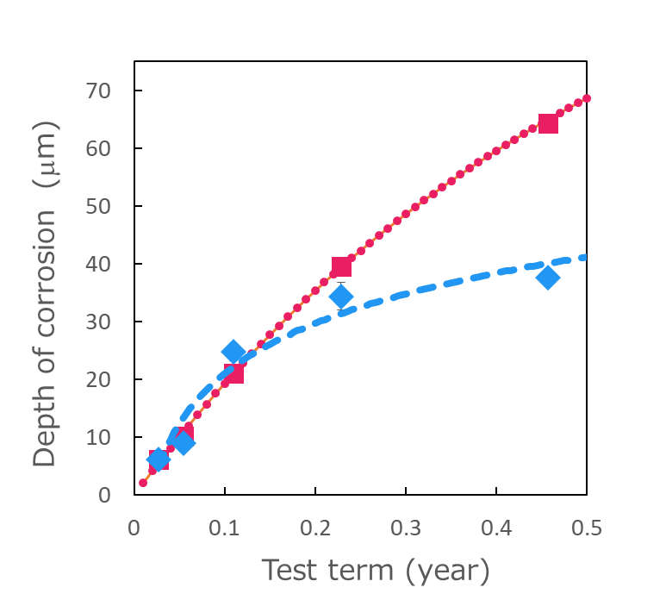
3.1 腐食加速試験結果と計算結果の比較
CCTとシミュレーションの比較
最表面Zn濃度15%の犠牲層の計算予測結果
：計算値
：実測値
最表面Zn濃度15%の犠牲層の加速試験結果
時間経過とともに、差異が大きくなる傾向が示唆された
実腐食の方が深さ方向の進行の鈍化の傾向が強い
Fig. Corrosion depth of Zn thermal spraying Al after combined cycle test and calculated value (Surface Zn concentration is 15%, Thickness of Zn diffusion layer is 100 μm)

Slide 20
3.2 加速試験と計算結果の比較ー考察
腐食進行初期(480h)
腐食進行後(4000h)
Zn:14%
Zn:15%
液滴
Zn:5.5%
Zn:15%
Zn濃度
高
腐食孔
Zn犠牲層
低
腐食孔深部と表面でZn濃度差なし
深部と表面でZn濃度差が発生
 | Zn濃度 | 電位 | 腐食反応
表面 | 高 | 低 | 促進
孔深部 | 低 | 高 | 抑制
加速試験（実腐食）では、Zn犠牲層内での電位差による電気防食作用によって、孔深部での腐食反応が抑制された

Slide 21
結論
結論
Zn溶射Al材を対象に、犠牲層のZn濃度分布モデルと腐食速度のZn濃度依存性から、腐食形態と腐食進行の予測を実施した
腐食加速試験結果と、計算での予測結果を比較すると、腐食形態は一致したが、加速試験での結果の方が、腐食進行の鈍化の傾向が顕著だった
腐食加速試験結果と計算の差異の理由として、Zn犠牲層内のZn濃度差によって電気防食作用が働いたことが考えられる
今後の予定
他のZn濃度分布でのモデル妥当性の検証
腐食進行予測計算への電気防食作用の導入

Slide 23
以降、予備スライド
作成メモ 10/10
腐食進行予測の計算方法を追加する？

Slide 24
スライド作成メモ（１）
発表時間：18分、質疑：7分
 | time | slide
introduction | 4 min
Experimental＆result | 8 min
Discussion | 4 min
Conclusion | 1 min
【謝辞】UACJ？、サンプルを作ってもらった

Slide 25
Zn犠牲層の腐食進行と防食寿命
Zn犠牲層の腐食進行
芯材の孔食が進行
100%
50%
0%
Zn犠牲層
Al芯材層
全面腐食が進行
Al芯材層のみが露出
犠牲層の防食寿命
腐食進行とともにZn犠牲層は消費され減少する
Zn犠牲層の腐食速度を把握し、腐食進行を予測することが重要
Notes:
Zn犠牲層は、自身が腐食することで、芯材を保護するためため、腐食の進行とともに、減量していきます。そして、Zn犠牲層が失われると犠牲防食作用も働かなくなります。そのため防食設計を考える上では、このZn犠牲層自身の腐食進行速度を把握し、どれくらいの期間で、犠牲層自身が腐食し失われるかを予測することが重要です。
そこで本研究では以下の２つを目的としました。
１つ目は、Zn犠牲層腐食速度のZn濃度依存性を明らかにすることです。
２つ目は、Zn濃度に基づくZn犠牲層の腐食進行予測モデルを構築することです。
Zn犠牲層の形成方法としては、アーク放電によるZn溶射やクラッド材、Zn置換フラックスの使用などの複数の方法がありますが、形成方法やZnの目付量によってZnの濃度や厚みが異なります。設計変更時に、その変更が耐食寿命へ与える影響を一次試算することで、手戻りの削減や開発速度の向上が可能になるため、このような目標を設定しました。

Slide 26

2. 計算モデル構築の必要性
Zn濃度分布
腐食形態
計算モデル
腐食進行
？
予測できる
製品種や形成法によって都度変化する
計算モデルを構築することで、設計変更時（Zn濃度や厚みの変化時）にも、その腐食進行を予測することが可能になる

Slide 27
3.2 加速試験と計算結果の比較ー考察
腐食孔形成時のZn犠牲層
腐食進行後、材料表面には、Znの高濃度領域と低濃度領域が存在
液滴
Zn濃度：高
Zn濃度
高
腐食孔
犠牲層内で電位差が生じ、電気防食作用が発生
Zn犠牲層
低
深さ方向の進行は抑制される
Zn濃度：低
今回の計算ではこのような作用を考慮していないため、腐食進行すると、実測値との差異が大きくなったと考えられる

Slide 28
Zn犠牲層による防食設計
Zn犠牲層とは？―Al材の表面に形成されたAl-Zn合金層
Zn犠牲層なし
Zn犠牲層あり
液滴
Al-Zn
犠牲層
腐食進行
Al材
Al芯材
Al材
Al芯材
材料深部へ腐食進行
犠牲
Zn犠牲層：
腐食進行方向
保護
Al芯材 ：
Notes:
Zn犠牲層とは、室外機の構成部材である、Al材の表面に形成されたAlとZnの合金層のことを指します。このAl-Zn合金層は元々のAlよりも腐食しやすい材料になっています。
Zn犠牲層のないAl材では、一度腐食が発生すると、どんどん材料の内部の方向へ腐食が進行していきます。こうして、腐食が進行していくと、配管に穴が空くなどの不具合に繋がります。
しかし、Al材の表面にZn犠牲層を形成すると、初期段階では深さ方向に腐食が進行しますが、Al層まで達するとAl層の腐食が起こる代わりに、より腐食しやすいZn犠牲層が犠牲になることで、Alの芯材の腐食は進行せず、保護されます。
このような防食設計を用いることで、通常、非常に制御の難しいAl材の腐食を、抑制しコントロールすることができます。

Slide 29
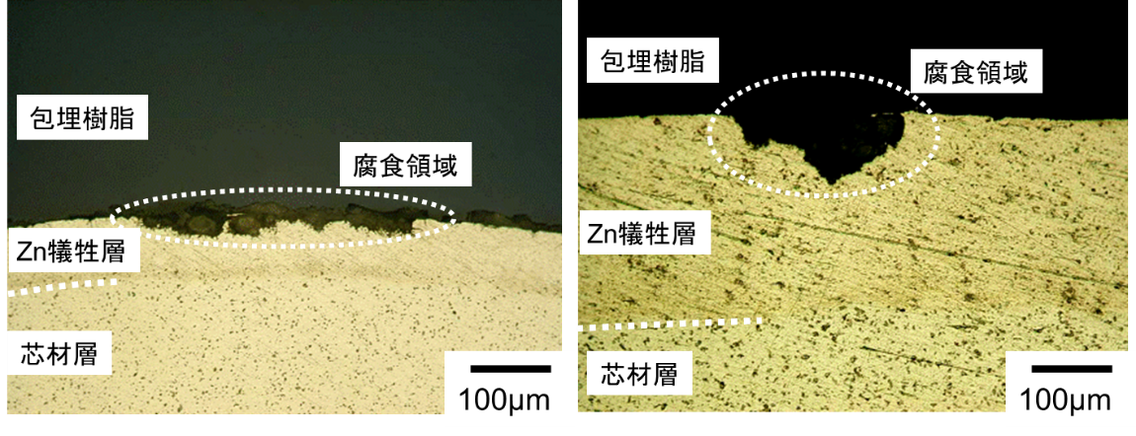
過去の研究：Zn犠牲層の腐食速度・腐食形態
萩原らの過去の報告^{[1]}より
当社の過去の報告^{[2]}より
Fig. Relation between corrosion rate and zinc-content of Al-Zn binary alloys corroded in 0.25 g/L CuCl₂･2H₂O solution.
Fig. Cross sectional images of Zn sacrificial layer after corrosion acceralate test (480h). Al-Zn layer thickness= (left) 100 μm, (right) 300 μm.
クラッド材によって形成したZn犠牲層の腐食速度を評価
クラッド厚みの変化による腐食形態の変化を報告
クラッド材により作成したZn犠牲層が対象
Al-Zn合金部分のZn濃度は～5%の範囲で評価
[1] 萩原理樹, 馬場義雄, 直江正久, “軽金属”,21,3, (1971).
[2] 栗木宏徳, 宮一普 , 古川誠司, “第60回材料と環境討論会,” (2013).

